Slide 1

第二课 中国共产党的先进性
课时1 始终坚持以人民为中心

Slide 2
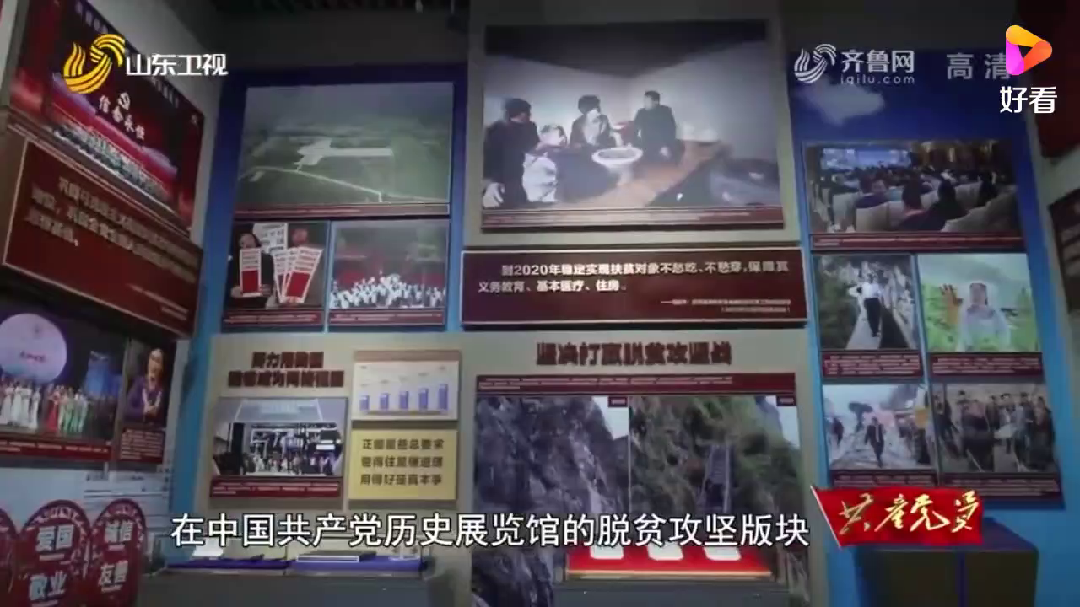
结合视频和初中已学知识，谈谈对党的认识。

Slide 3
1.党的性质（阶级性）和
宗旨
政党宗旨关乎一个政党的生命，对政党的发展极端重要。宗旨是指主要的目的和意图，政党宗旨即一个政党存在的主要目的和意图。
(1)性 质：中国共产党是中国工人阶级的先锋队，
同时是中国人民和中华民族的先锋队。
(2)根本宗旨：全心全意为人民服务是中国共产党的根本宗旨。
根本立场：人民立场是中国共产党的根本立场。

Slide 4
(3)要求：
党的性质和宗旨决定了党除了工人阶级和最广大人民的根本利益，没有自己特殊的利益。
在任何时候，党都应把人民利益放在第一位，保持同人民群众的血肉联系，与人民同甘共苦，坚持权为民所用、情为民所系、利为民所谋，不允许任何党员脱离群众，更不允许任何党员凌驾于群众之上。
全体党员要坚定理想信念，牢记初心使命，始终谦虚谨慎、不骄不躁、艰苦奋斗。

Slide 5
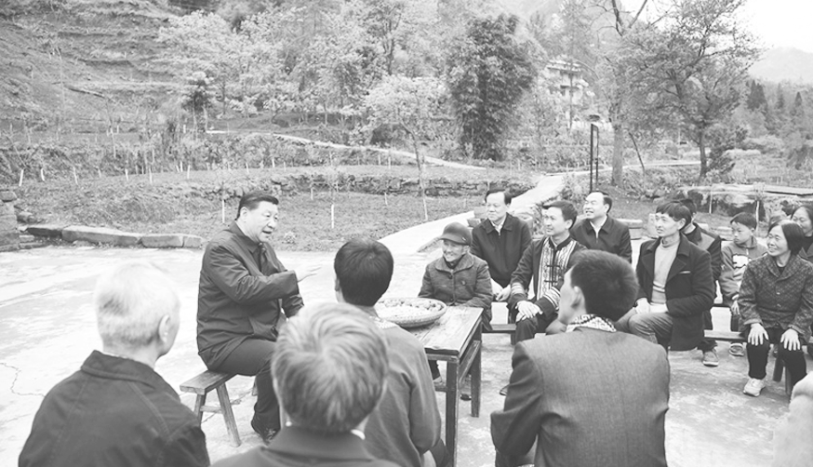
议题二 如何把握党的执政理念？
习近平总书记赴重庆考察，深入贫困山区，问民生、察民情，并主持召开解决“两不愁三保障”突出问题座谈会，针对问题难点作出细致安排和周密部署。
“两不愁三保障”是国家在易地扶贫搬迁中提出的主要目标。“两不愁”即不愁吃、不愁穿，“三保障”即义务教育、基本医疗、住房安全有保障。

Slide 6
“两不愁三保障”，是贫困人口脱贫的基本要求和核心指标，直接关系攻坚战质量，同时也是共产党人面向世界的铮铮誓言和郑重承诺。他强调，脱贫攻坚战进入决胜的关键阶段，各地区各部门务必高度重视，统一思想，抓好落实，一鼓作气，顽强作战，越战越勇，着力解决“两不愁三保障”突出问题，扎实做好今明两年脱贫攻坚工作，为如期全面打赢脱贫攻坚战、如期全面建成小康社会作出新的更大贡献。

Slide 7
探究1 习近平总书记主持召开解决“两不愁三保障”突出问题座谈会，说明了党的执政理念是什么？
探究2 结合材料，分析说明如何贯彻落实党的执政理念？
提示 1.说明了中国共产党坚持“立党为公、执政为民”的执政理念。

Slide 8
2.(1)坚持立党为公、执政为民，就是要践行全心全意为人民服务的根本宗旨，把党的群众路线贯彻到治国理政全部活动之中，牢记执政党的权力是人民赋予的，坚持为人民掌好权，用好权。
(2)坚持立党为公、执政为民，就是要坚持人民立场和人民主体地位，虚心向人民学习，倾听人民呼声，汲取人民智慧，切实做到紧紧依靠人民、一切依靠人民。
(3)立党为公、执政为民必须坚持党在社会主义初级阶段基本路线。

Slide 9
2.党的执政理念：立党为公，执政为民。
(1)检验一个政党、一个政权性质的试金石：为什么人的问题。
(2)党坚持以人民为中心的原因：
人民是历史的创造者，是决定党和国家前途命运的根本力量。
(4)立党为公的含义：
就是党的路线、方针、政策都要代表中国先进生产力的发展要求、中国先进文化的前进方向和中国最广大人民的根本利益，都要体现国家和民族的共同利益、全体人民的共同理想 。
(5)执政为民的含义：
就是党的全部工作必须以中国最广大人民的根本利益为根本出发点和落脚点。

Slide 10
(6)党的奋斗目标：人民对美好生活的向往就是我们党的奋斗目标。
(7)贯彻执政理念
①坚持立党为公、执政为民，就是要践行全心全意为人民服务的根本宗旨，把党的群众路线贯彻到治国理政全部活动之中，牢记执政党的权力是人民赋予的，坚持为人民掌好权、用好权。
②坚持立党为公、执政为民，就是要坚持人民立场和人民主体地位，虚心向人民学习，倾听人民呼声，汲取人民智慧，切实做到紧紧依靠人民、一切依靠人民。
③立党为公、执政为民必须坚持党在社会主义初级阶段基本路线。

Slide 11
5.阅读材料,完成下列要求。
K地区是全国集中连片深度贫困地区之一,脱贫攻坚任务十分繁重。近年来,K地区坚持党政一把手亲自抓,把脱贫攻坚战作为重大政治任务和第一民生工程,精准发力,多措并举:制定并实施贫困家庭“一户一就业”方案,加快贫困家庭劳动力转移就业;开展常态化国家通用语言文字培训和劳动技能培训,拓宽贫困户的就业路;专门设立稳定就业引导资金,奖补实现“一户一人稳定就业”的贫困家庭;引导农民积极发展庭院经济,增加收入的同时美化生活环境。
结合材料,说明K地区的扶贫工作是如何体现中国共产党根本宗旨的。

Slide 12
答案:
中国共产党的根本宗旨是全心全意为人民服务。党的一切工作都是为了造福人民。党要始终把实现好、维护好、发展好最广大人民的根本利益作为一切工作的出发点和落脚点。
K地区通过制定并实施贫困家庭“一户一就业”方案、对贫困户开展培训、设立稳定就业引导资金等扶贫举措,保障了贫困家庭的权益,调动了农民的积极性和创造性,引导贫困户家庭走共同富裕道路,做到了发展为了人民、发展依靠人民、发展成果由人民共享。K地区党和政府的扶贫攻坚工作坚持以人民为中心的发展思想,坚持党政一把手亲自抓,精准发力,多措并举,体现了党的根本宗旨。

Slide 14
1.为人民谋幸福是中国共产党的根本立场。( )
提示 ×。人民立场是中国共产党的根本立场，为人民谋幸福是中国共产党的根本使命。
2.在任何时候，中国共产党都应把自己的利益放在第一位。( )
提示 ×。在任何时候，中国共产党都应把人民利益放在第一位。
3.全心全意为人民服务是中国共产党的执政理念。( )
提示 ×。全心全意为人民服务是中国共产党的根本宗旨，立党为公、执政为民是党的执政理念。

Slide 15
4.为什么人的问题，即思想立场问题，是检验一个政党、一个政权性质的试金石。( )
提示 ×。为什么人的问题，即政治立场问题，是检验一个政党、一个政权性质的试金石。
5.执政为民要体现国家和民族的共同利益、全体人民的共同理想。( )
提示 ×。立党为公要体现国家和民族的共同利益、全体人民的共同理想。
6.立党为公是决定党和国家前途命运的根本力量。( )
提示 ×。人民是历史的创造者，是决定党和国家前途命运的根本力量。
7.坚持立党为公、执政为民要把公民对美好生活的向往作为奋斗目标。( )
提示 ×。人民对美好生活的向往就是我们党的奋斗目标。

Slide 16
8.坚持立党为公、执政为民，就是要坚持党的主体地位。( )
提示 ×。坚持立党为公、执政为民，就是要坚持人民主体地位。
9.中国共产党要坚持替人民掌好权、用好权。( )
提示 ×。执政党的权力是人民赋予的，中国共产党坚持为人民掌好权，用好权。
10.到建党100周年时，我国全体人民共同富裕基本实现。( )
提示 ×。到建国100周年时，我国全体人民共同富裕基本实现。

Slide 17
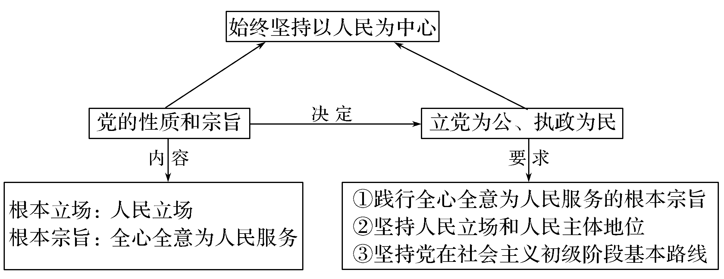

Slide 18
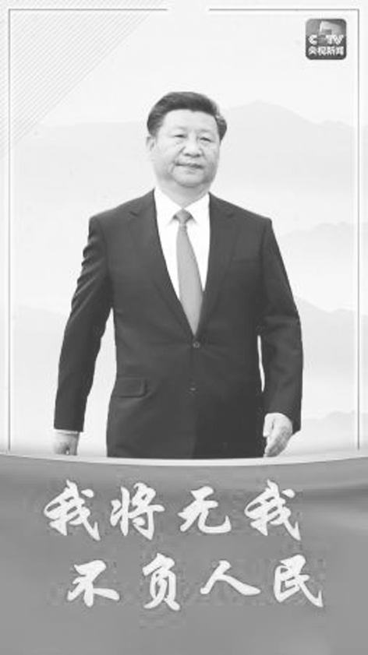
议题一 如何理解党的性质和宗旨？
当地时间2019年3月22日下午5点多，习近平主席驱车来到
，会见意大利众议长菲科。会见临近结束时，菲科抛出了一个问题，“您当选中国国家主席的时候，是一种什么样的心情？
意大利众议院
意大利众议院，是意大利国会的下议院，有630名议员，任期五年。众议院是意大利重要的立法机关，虽然权力与意大利参议院相等，但对总理的信任动议及权力基础有更大的约束及影响力。

Slide 19
因为我本人当选众议长已经很激动了，而中国这么大，您作为世界上如此重要国家的一位领袖，您是怎么想的？”习近平主席的目光沉静而充满力量，他说，这么大一个国家，责任非常重、工作非常艰巨。我将无我，不负人民。我愿意做到一个“无我”的状态，为中国的发展奉献自己。稍作停顿，他继续讲道，一个举重运动员，最开始只能举起50公斤的杠铃，经过训练，最后可以举起250公斤。我相信可以通过我的努力、通过全中国13亿多人民勠力同心来担起这副重担，把国家建设好。我有这份自信，中国人民有这份自信。

Slide 20
探究1 从“我将无我，不负人民”看出中国共产党的根本立场和根本宗旨是什么？(核心素养：政治认同水平2－1)
探究2 中国共产党人为什么能做到“我将无我，不负人民”？(核心素养：政治认同水平2－1)
提示 1.根本立场：人民立场；根本宗旨：全心全意为人民服务。
2.党的性质和宗旨决定了党除了工人阶级和最广大人民的根本利益，没有自己特殊的利益。在任何时候，党都应把人民利益放在第一位，保持同人民群众的血肉联系，与人民同甘共苦，坚持权为民所用、情为民所系、利为民所谋，不允许任何党员脱离群众，更不允许任何党员凌驾于群众之上。

Slide 21
始终坚持人民立场的原因
(1)我们党是一个马克思主义政党， 是我们党最鲜明的品格，人民立场是我们党最根本的政治立场，也是我们的党命运所在。坚守人民立场，是我们党作为马克思主义政党的政治本色。
人民性
人民性是新闻事业反映人民大众的思想、感情、愿望和利益的一种特性。最早出现在19 世纪初的沙皇俄国，维亚捷姆斯基在《古典作家和出版者谈话》中第一次使用这一概念，意指“民族性”。马克思也提出过自由出版物的人民性问题。1944年传入中国。在中国，人民性常和党性放在一起讨论。

Slide 22
只有坚持人民立场，才能使我们保持先进性和纯洁性，进一步巩固我们党执政基础。坚持人民立场，就要始终尊重人民主体地位，尊重人民首创精神，充分发挥人民主动性积极性，使人民真正成为物质财富和精神财富的创造者，历史发展和社会变革的决定力量。

Slide 23
(2)人民立场始终是我们党坚守的根本立场。我们党成立以来，始终把人民作为革命、建设和改革的主体，并团结带领人民取得了一个个伟大成就。党的十八大以来，以习近平同志为核心的党中央，坚持以人民为中心的发展思想，统筹推进
“ ”总体布局、协调推进“ ”战略布局，推动经济高质量发展，解决好发展不平衡不充分问题，带领人民不断创造幸福生活。
五位一体
四个全面
经济建设、政治建设、文化建设、社会建设、生态文明建设五位一体。
“四个全面”，即全面建成小康社会、全面深化改革、全面依法治国、全面从严治党。

Slide 24
(3)历史充分证明，坚持人民立场、始终保持党同人民群众的血肉联系，是我们党战胜一切艰难险阻、不断取得胜利的根本保证。正是我们坚守人民立场，始终代表和维护人民利益，才凝聚起了推动党和国家事业的强大力量，中国特色社会主义才能够不断前进。

Slide 25


通过党和国家领导人关于中国共产党诞生以及打赢脱贫攻坚战系列讲话，从而在新高考背景下培养学生的政治认同达到水平1－1。

Slide 26
1.(考查政治认同)随着微博、微信等社交软件的广泛使用，公民的意见表达和利益诉求日益快速、便捷和多样化，其参政、议政的效果和能力也得以快速提升。面对“ ”政治生态发生的巨大变迁，中国共产党作为执政党必须( )
微时代
微时代即以微博作为传播媒介代表，以短小精炼作为文化传播特征的时代，微时代信息的传播速度更快、传播的内容更具冲击力和震撼力。

Slide 27
①坚定理想信念，保持党的纯洁性 ②引导社会舆论，实现自身利益 ③坚持人民立场，更好地为人民谋幸福 ④关注民生民意，更好地实现党的宗旨
A.①③ B.①④ C.②④ D.③④
解析 题干与理想信念无关，①排除；②错误，党没有自己特殊的利益；由材料中的有效信息“公民的意见表达和利益诉求”和“微博、微信”的新方式可知，③④符合题意。故选D。
答案 D

Slide 28
2.(考查政治认同)2019年是新中国成立70周年，是打赢 攻坚克难的关键一年，贫困地区党委和政府都把脱贫攻坚作为“十三五”期间头等大事和第一民生工程来抓。贫困地区党委重视脱贫攻坚( )
脱贫攻坚战
习近平强调，消除贫困、改善民生、逐步实现共同富裕，是社会主义的本质要求，是中国共产党的重要使命。全面建成小康社会，是中国共产党对中国人民的庄严承诺。坚决打赢脱贫攻坚战，确保到2020年所有贫困地区和贫困人口一道迈入全面小康社会。

Slide 29
①是党坚持人民立场和为人民服务根本宗旨的体现 ②是党坚持以人民为中心内在要求 ③是由党的性质决定的 ④是党的全部工作的根本出发点和落脚点
A.①②③ B.①③④ C.②③④ D.①②④
解析 党的全部工作必须以中国最广大人民的根本利益为根本出发点和落脚点，④夸大了脱贫攻坚的地位，排除；①②③符合题意，故选A。
答案 A

Slide 30
准确理解“立党为公、执政为民”
(1)基本内涵：立党为公，就是党的路线、方针、政策都要代表中国先进生产力的发展要求、中国先进文化的前进方向和中国最广大人民的根本利益，都要体现国家和民族的共同利益、全体人民的共同理想；执政为民，就是党的全部工作必须以中国最广大人民的根本利益为根本出发点和落脚点。
(2)基本要求：①坚持立党为公、执政为民，就是要践行全心全意为人民服务的根本宗旨，把党的群众路线贯彻到治国理政全部活动之中，牢记执政党的权力是人民赋予的，坚持为人民掌好权，用好权。

Slide 31
②坚持立党为公、执政为民，就是要坚持人民立场和人民主体地位，虚心向人民学习，倾听人民呼声，汲取人民智慧，切实做到紧紧依靠人民、一切依靠人民。具体地说，坚信人民是历史的创造者，人民是真正的英雄，人民是最伟大的力量之源泉；充分调动和发挥最广大人民的积极性、主动性、创造性；坚持 ，把党的正确主张变为群众的自觉行动，把群众路线贯彻到党治国理政的全部活动之中。中国共产党的最大政治优势是密切联系群众，党执政后的最大危险是脱离群众。
从群众中来、到群众中去
“从群众中来，到群众中去”是中国共产党的领导方法和工作方法。这种领导方法和工作方法，建立在历史唯物主义的群众观点的基础之上，同时又是辩证唯物主义认识论在实际工作中的具体运用。

Slide 32
③立党为公、执政为民必须坚持党在社会主义初级阶段基本路线，即领导和团结全国各族人民，以经济建设为中心，坚持四项基本原则，坚持改革开放，自力更生，艰苦创业，为把我国建设成为富强民主文明和谐美丽的社会主义现代化强国而奋斗。

Slide 33
通过党和国家领导人关于全面建成小康社会以及打赢脱贫攻坚战系列讲话，从而在新高考背景下培养学生的政治认同达到水平2－1。

Slide 34
1.(考查政治认同)习近平总书记对“全国优秀县委书记” 同志先进事迹作出重要指示强调，广大党员、干部要向廖俊波同志学习，不忘初心、扎实工作、廉洁奉公、身体力行，把党的方针政策落实到基层和群众中去，真心实意为人民造福。这要求广大党员( )
廖俊波
廖俊波同志生前是福建省南平市委常委、副市长，武夷新区党工委书记，曾任政和县委书记，2015年6月被中央组织部授予“全国优秀县委书记”称号。2017年3月18日，廖俊波同志在赶往武夷新区主持召开会议途中不幸发生车祸，因公殉职。

Slide 35
①把密切党群关系作为工作出发点 ②牢记宗旨不忘初心，永葆先锋队性质
③把全心全意为人民服务作为党的根本立场 ④坚持立党为公、执政为民的执政理念
A.①② B.③④ C.①③ D.②④
解析 “广大党员、干部要向廖俊波同志学习，不忘初心、扎实工作、廉洁奉公”强调广大党员干部应牢记宗旨不忘初心，坚持立党为公、执政为民的执政理念，②④符合题意。在政治生活中，党的全部工作必须以中国最广大人民的根本利益为根本出发点和落脚点，①说法错误。人民立场是党的根本立场，③说法错误。
答案 D

Slide 36
2.(考查政治认同)中共中央 建议指出，共享是中国特色社会主义的本质要求，必须坚持发展为了人民、发展依靠人民、发展成果由人民共享。为此中国共产党必须( )
“十三五”规划
“十三五”规划是2016～2020年中国经济社会发展的宏伟蓝图，是各族人民共同的行动纲领，是政府履行经济调节、市场监管、社会管理和公共服务职责的重要依据。

Slide 37
①加强党的建设，发挥党员的领导核心作用 ②坚持立党为公，代表最广大人民的根本利益 ③坚持执政为民，贯彻全心全意为人民服务的根本宗旨 ④听取民声民意，把满足人民群众的一切要求作为我们党的奋斗目标
A.①② B.③④ C.①④ D.②③
解析 党员应该发挥模范带头作用，党发挥领导核心作用，排除①；人民对美好生活的向往就是我们党的奋斗目标，排除④；让人民共享发展成果，必须坚持党的执政理念，落实党的根本宗旨，②③正确，故选D。
答案 D

Slide 38
1.(考查政治认同)中国共产党人以自己的无私奉献精神，为中华民族的复兴前仆后继、流血牺牲、不屈不挠、艰苦奋斗。中国共产党90多年的历史，是一部带领全国各族人民进行革命、建设和改革并不断取得辉煌成就的历史。中国共产党能够取得辉煌成就， 在于( )
根本原因
根本原因是指导致事物发生变化的根源或者导致事物发生变化的最本质的原因，是指引起事物发展变化的诸多原因中起关健作用、决定作用的最重要的原因。

Slide 39
①中国共产党是中国工人阶级的先锋队，同时是中国人民和中华民族的先锋队 ②中国共产党坚持为人民服务的根本立场 ③中国共产党不断加强自身建设，努力密切联系群众 ④中国共产党不断增强执政的自觉性和坚定性
A.①② B.①③ C.②④ D.③④
解析 ①③强调了党的先进性和自身建设，这保证了党能够获得人民的拥护和支持，始终沿着正确的方向引领中国社会的前进，符合题意；②错误，坚持人民立场是中国共产党的根本立场；材料限定是在中国共产党成立以来的90多年时间内，而④只是新中国成立后党作为执政党后的做法，故不符合题意。
答案 B

Slide 40
2.(考查政治认同)2019年中央“一号文件”再次聚焦 ，坚持农业农村优先发展总方针，以实施乡村振兴战略为总抓手，对标全面建成小康社会“三农”工作必须完成的硬任务，提出了新时期的重大计划、重大任务、重大行动，在实施乡村振兴战略的新阶段，对农村利好更多。这说明中国共产党( )
“三农”问题
“三农”问题是指农村、农业、农民这三大问题。
①以人民立场为根本立场 ②把富农惠农作为奋斗目标 ③坚持全心全意为人民服务为根本宗旨 ④把精神文明建设作为农村工作的中心
A.①② B.①③ C.②④ D.③④

Slide 41
解析 人民对美好生活的向往就是我们党的奋斗目标，排除②；大力发展农村生产力是农村工作的中心，舍去④；中国共产党坚持农业农村优先发展总方针，以实施乡村振兴战略为总抓手，对标全面建成小康社会“三农”工作必须完成的硬任务，说明共产党坚持人民立场的根本立场和为人民服务的根本宗旨，故选B项。
答案 B

Slide 42

3.(考查政治认同) 《同行》告诉我们，实现工程建设与廉政建设同行，对党员干部来说，必须( )
漫画
漫画选择题的解读程序和过程：先审题干→再辨题肢→干肢相连、依干求肢。

Slide 43
①牢记全心全意为人民服务的根本宗旨 ②始终践行立党为公、执政为民的执政理念 ③坚持自觉接受群众监督这一根本立场 ④以廉政建设作为全部工作的根本出发点
A.①② B.③④ C.①③ D.②④
解析 实现工程建设与廉政建设同行，对党员干部来说，必须提高自身素养，①②符合题意；③错误，人民立场是党的根本立场。党的全部工作必须以中国最广大人民的根本利益为根本出发点和落脚点，④不符合题意。
答案 A

Slide 44
4.(考查政治认同)某市市委自开展 以来，广大党员干部到群众中去找“焦点”，采取了邀请群众对干部作风进行评议，走基层，与贫困群众结成帮扶对子等一系列具体措施。这一系列活动( )
党的群众路线教育实践活动
党的群众路线教育实践活动，第一批于2013年6月18日启动，教育活动时间一年左右，活动紧紧围绕保持和发展党的先进性和纯洁性，以“为民、务实、清廉”为主题，按照“照镜子、正衣冠、洗洗澡、治治病”的总要求，自上而下在中共全党深入开展。

Slide 45
①确立了人民的主体地位 ②体现了改革开放是决定当代中国命运的关键抉择 ③体现了中国共产党坚持人民主体地位，坚持立党为公、执政为民 ④有利于密切党群关系，巩固党的执政基础和执政地位
A.①③ B.①② C.③④ D.②④
解析 人民主体地位是我国国家性质决定的，不是该活动确立的，材料没有体现改革开放的重要性，故排除①②。③④正确且符合题意。故本题答案选C项。
答案 C

Slide 46
5.(考查政治认同)《 》曰：“民惟邦本，本固邦宁。”其意思是说人民是国家的根本，人民稳定了，国家才能安宁。要做到“本固邦宁”，新时代中国共产党必须( )
尚书
《尚书》，最早书名为《书》，约成书于前五世纪，传统《尚书》(又称《今文尚书》)由伏生传下来。传说为上古文化《三坟五典》遗留著作。
A.坚持人民主体地位，坚持立党为公、执政为民
B.推翻压在人民头上的帝国主义、封建主义、官僚资本主义三座大山
C.实现对农业、对手工业和对资本主义工商业的社会主义改造
D.不断扩大公民的政治权利

Slide 47
解析 本题考查中国共产党的执政理念。题中事例强调，要做到本固邦宁，在新时代中国共产党必须坚持立党为公、执政为民的执政理念，故A符合题意；压在人民头上的三座大山已经推翻，故排除B；我国实现对农业、手工业、资本主义工商业的社会主义改造，1956年底已经完成，故排除C；公民的政治权利是宪法明确规定的，不能随意扩大，故D错误。故选A。
答案 A

Slide 48

可以在下列情况使用
个人学习、研究。
拷贝模板中的内容用于其它幻灯片母版中使用。
不可以在以下情况使用
任何形式的在线付费下载。
刻录光碟销售。
PPT模板： www.1ppt.com/moban/ 行业PPT模板：www.1ppt.com/hangye/
节日PPT模板：www.1ppt.com/jieri/ PPT素材： www.1ppt.com/sucai/
PPT背景图片：www.1ppt.com/beijing/ PPT图表： www.1ppt.com/tubiao/
优秀PPT下载：www.1ppt.com/xiazai/ PPT教程： www.1ppt.com/powerpoint/
Word模板： www.1ppt.com/word/ Excel模板： www.1ppt.com/excel/
个人简历： www.1ppt.com/jianli/ PPT课件： www.1ppt.com/kejian/
手抄报： www.1ppt.com/shouchaobao/ 试题下载： www.1ppt.com/shiti/
教案下载： www.1ppt.com/jiaoan/ 字体下载： www.1ppt.com/ziti/

